Slide 1
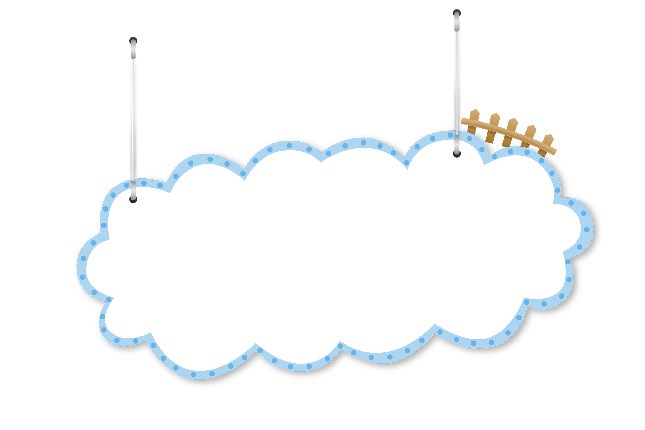






HOA ĐIỂM 10

Slide 2





Học tiếp
Notes:
Gv bấm vào các bông hoa để ra câu hỏi, trả lời xong bấm bông hoa để quay về

Slide 3



8 x 5 = ?
A. 40
C. 45
B. 50
D. 55

Slide 4
8 x 7 = ?
A. 48
C. 64
B. 56
D. 72

Slide 5
8 x 10 = ?
A. 80
C. 64
B. 72
D. 90

Slide 6
8 x 3 = ?
A. 30
C. 18
B. 32
D. 24

Slide 7


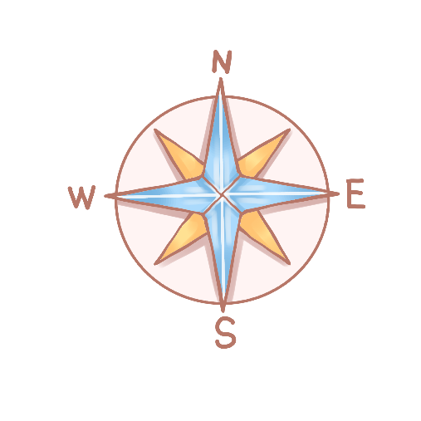








Thứ ... ngày ... tháng ... năm

Slide 8










Slide 9
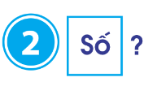
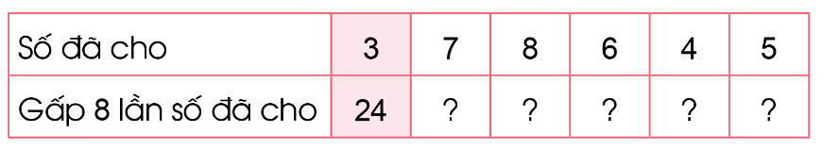

56
64
48
32
40

Slide 10

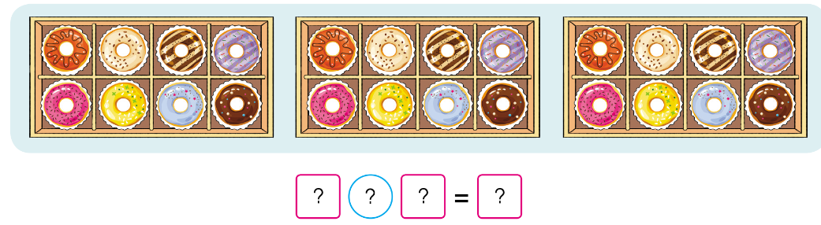
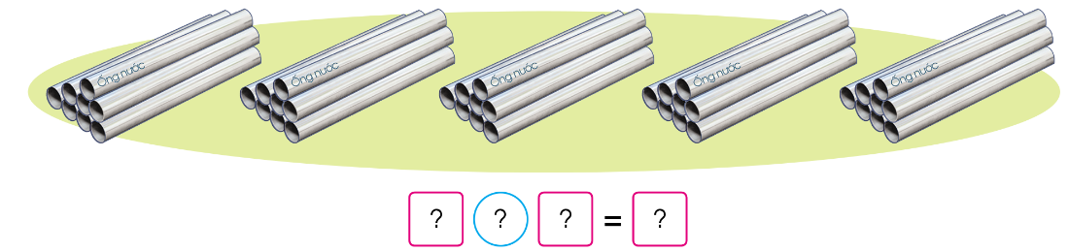
8
x
3
24
8
x
5
40

Slide 11






$$8×2=16$$

Slide 12


Để chuẩn bị cho Lễ kết nạp Đội viên của lớp 3A, các bạn đã sắp xếp 6 hàng ghế, mỗi hàng 8 ghế. Hỏi các bạn đã chuẩn bị bao nhiêu chiếc ghế?

Slide 13
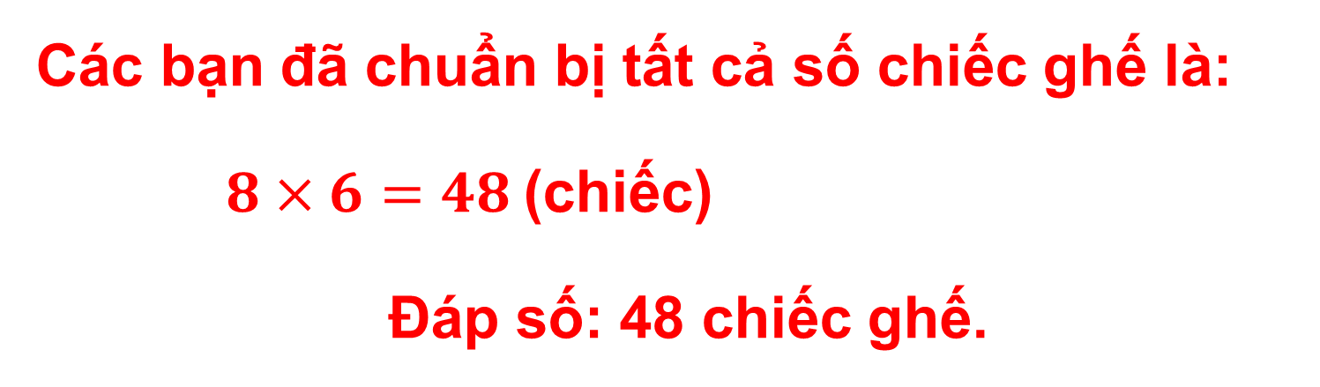
Tóm tắt
Mỗi hàng có: 8 ghế.
6 hàng ghế có: ... ghế?
Bài giải
Các bạn đã chuẩn bị tất cả số chiếc ghế là:
$8×6=48$ (chiếc)
Đáp số: 48 chiếc ghế.

Slide 14
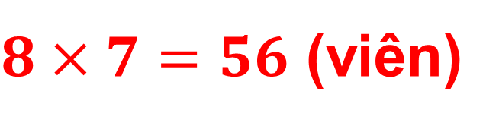
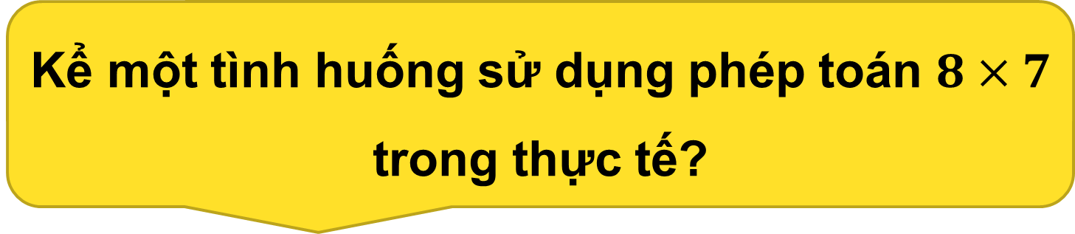
Kể một tình huống sử dụng phép toán $8×7$ trong thực tế?
Mỗi hộp kẹo socola có 8 viên. Hỏi 7 hộp kẹo như thế có tất cả bao nhiêu viên socola?
$8×7=56$ (viên)

Slide 15
HƯỚNG DẪN VỀ NHÀ
Ôn lại kiến thức đã học
Hoàn thành bài tập trong SBT
Đọc trước bài: Bảng nhân 9

Slide 16


